Slide 1
Sistema de Información Web
Kohabitar Cloud

Slide 2

KOHABITAR CLOUD
José Antonio Guerra Díaz
Luisanys Paola Granadillo Pereira
William Fabián Arias Benavides
Alan Darién Prada Fierro
María Camila Barragán Pantoja
Servicio Nacional de Aprendizaje –SENA, Centro de Electricidad Electrónica y Telecomunicaciones
Tecnólogo en Análisis y Desarrollo de Software - ADSO, Primer Trimestre
Instructores Mauricio Lara Demetrio Estupiñán
Bogotá, 07 de Diciembre de 2024
Notes:
R

Slide 3


VEICO Tools
Problema
Objetivos
Justificación
Alcance
Delimitación
Entregables Trimestre

Slide 4

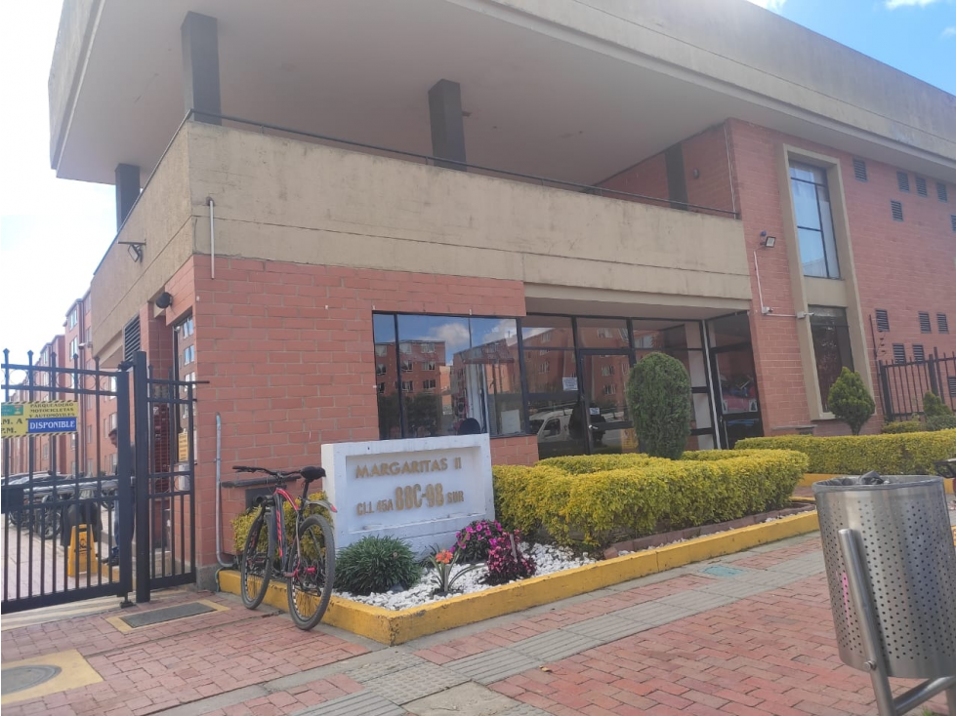
Introducción
Conjunto Residencial Las Margaritas
ubicado en el barrio Tintalito en Kennedy

Slide 5
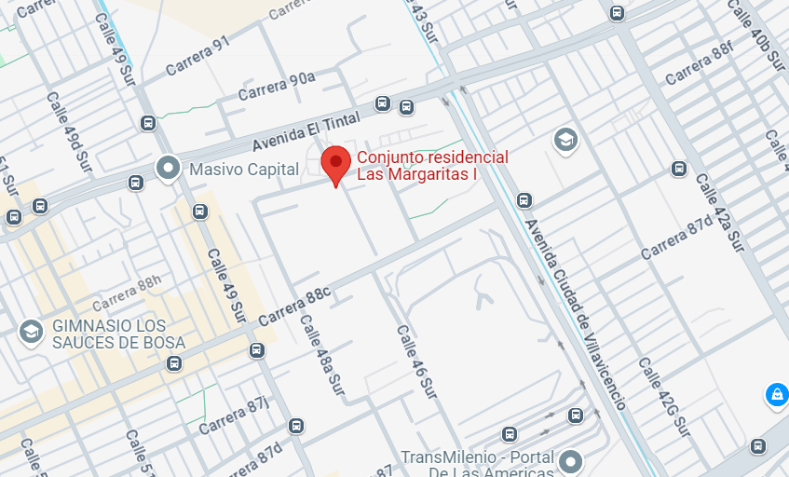
Ubicación
El Conjunto Residencial Las Margaritas está ubicado en el
sur occidente de Bogotá, detrás del Portal Las Américas, rodeado de importantes vías como la Avenida el Tintal, Avenida Ciudad de Cali y Avenida Ciudad Villavicencio

Slide 6


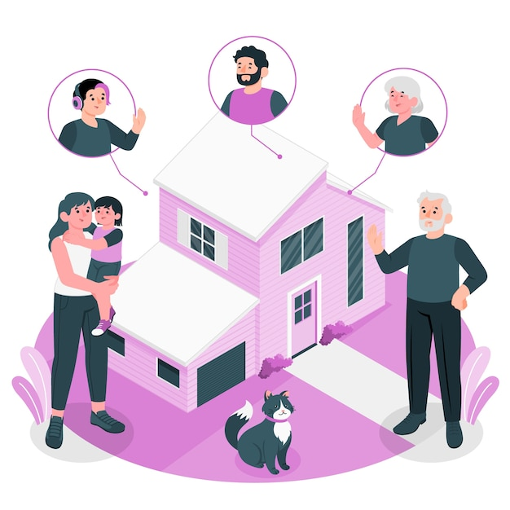

Público objetivo y oferta
Bricolaje
Administradores de conjunto
Propietarios
Residentes
Vigilantes
Gestión y coordinación de las operaciones diarias (administración de pagos, mantenimiento y comunicación con los residentes)
Las personas que viven en el conjunto buscan un sistema para acceder al pago de cuotas, reservas de espacios comunes, consulta de novedades y comunicación
con la administración.

Slide 7
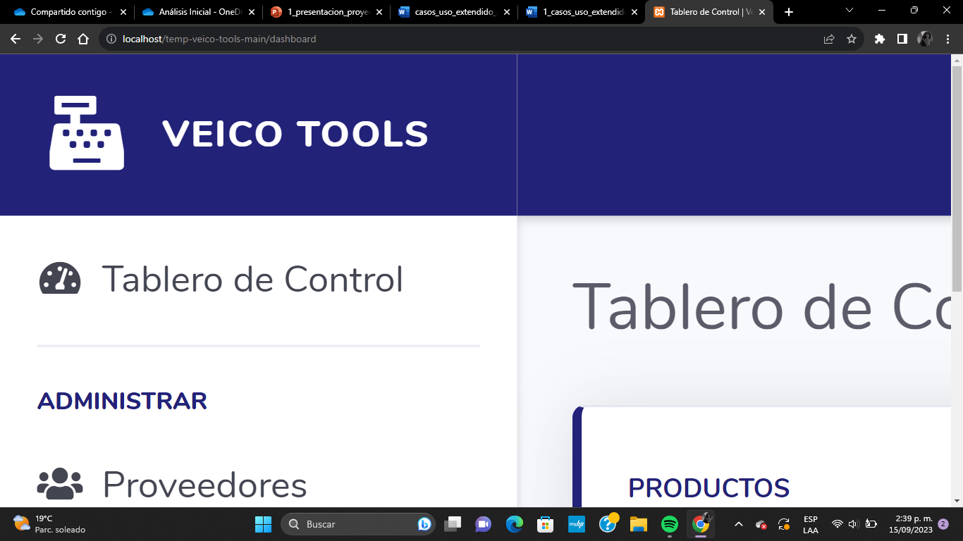

Problema
Necesidades encontradas:
Dificultades en la repartición de islas del parqueadero, dificultades en conocer las ultimas novedades en el conjunto como el seguimiento de proyecto, cortes preventivos o correctivos de servicios públicos y reporte de daños, reservas de zonas comunes, consult de saldos pendientes y pago.

Slide 8
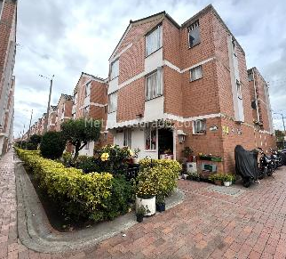
Objetivo General
Implementar el sistema de información web Kohabitar Cloud para la gestión de la propiedad horizontal que permita al administrador optimizar el uso y aprovechamiento de los recursos físicos y financieros, facilite la comunicación entre el administrador y los residentes y mejore la administración de la información.
Objetivo Específicos
Desarrollar un sistema de asignación de parqueaderos que permita identificar, clasificar y gestionar de manera eficiente las islas del parqueadero.
Implementar un sistema de votación digital que facilite la participación de todos los residentes en la toma de decisiones para lograr el consenso en la ejecución de los proyectos.
Desarrollar un sistema web que implementa notificaciones automatizadas para el pago de cuotas de administración, recordatorios sobre la correcta disposición de residuos y alertas sobre cortes de agua y otros servicios públicos, con el fin de mejorar la recaudación de fondos para el mantenimiento.
Crear un calendario que permita consultar y reservar el uso de zonas comunes para minimizar la desorganización.

Slide 9
Justificación
Un sistema de información eficiente y de fácil uso promoviendo que en el conjunto residencial Las Margaritas se mejore la asignación de islas del parqueadero, el seguimiento de las votaciones para la priorización de proyectos, la recolección de pagos:
Asignación imparcial y eficiente de parqueaderos.
Simplificación de los procesos de votación para proyectos del conjunto.
Mejor gestión de reservas de áreas comunes.
4. Mayor transparencia y comunicación sobre proyectos y actividades.
(Diagrama de clases)

Slide 10
Alcance
Gestión de Parqueaderos:
Asignación automática y aleatoria de los parqueaderos disponibles.
Visualización en tiempo real de la disponibilidad de espacios.
Gestión de Votaciones:
Plataforma para la votación y toma de decisiones sobre proyectos y asuntos del conjunto.
Transparencia y facilidad en la participación de los residentes.
Gestión de Áreas Comunes:
Reservas de espacios y zonas comunes (salones, canchas, etc.).
Monitoreo del uso de estas áreas para evitar conflictos o sobreuso.
Comunicación y Transparencia:
Información clara sobre actividades de mantenimiento, cortes de servicios y eventos.
Notificaciones automáticas a los residentes sobre proyectos y cambios importantes.
Seguridad y Control de Accesos:
Registro y monitoreo de visitas al conjunto residencial.
Mejora de la seguridad y control de accesos en tiempo real.
Gestión Financiera:
Monitoreo de pagos de cuotas de administración, multas y otros cobros.

Slide 11
Tecnologías y componentes utilizados
Arquitectura de software:
Diseño de vista: Angular y Bootstrap(Frontend)
Controlador y funcionalidad del sistema y su base de datos:
PHP con Laravel y Base de datos MongoDB No relacional (Backend).
Patrones de diseño: Modelo, Vista, Controlador.

Slide 12
Cronograma
El proyecto tiene una duración aproximada para su desarrollo de: 15 meses.
Diseño del sistema
Desarrollo y programación
Pruebas y ajustes
Capacitación de usuarios
Planeación y análisis inicial
Implementación y lanzamiento

Slide 14
Entregables Proyecto Formativo por Trimestre
Primer Trimestre
https://drive.google.com/drive/folders/12XO3sfc5i9K2LsslsEMO43pt_ZB35Sjo
Plan de Proyecto
Levantamiento de Información
Diagrama de Procesos
IEEE-830 o Historias de Usuario
Diagrama Casos de Uso
Casos de Uso Extendido
Diagrama de Clases
Prototipo No Funcional
Patrón de Diseño
Entregables
Tercer Trimestre
Planeación de Pruebas
Ejecución de Pruebas
Entregables
Quinto Trimestre
Manual de Usuario
Sistema de Información Web – Remoto
Entregables
Cuarto Trimestre
Segundo Trimestre
Manual de Instalación
Configuración del Servidor de Aplicaciones
Configuración del Servidor de BBDD
Entregables
Modelo Entidad Relación
Modelo Relacional
Diccionario de Datos
Script de la BBDD
Sentencias DDL
Consultas DML
Automatización de la BBDD
Sistema de Información Web - Local
Entregables

